Slide 1

Cube cascade
Погрузитесь в мир блоков
и стратегий
Аркадий Гуляков
Бахара курбанова

Slide 2
Идея проекта
Цель:
Создание увлекательной и красочной игры-головоломки.
Описание:
Игрок перетаскивает блоки на сетку 8x8.
Очки начисляются за заполнение линий по горизонтали или вертикали.
Два режима игры: "Classic" и "Adventure".
Ключевая задача:
Заставить игрока думать стратегически.

Slide 3
Механика игры
Игровой процесс:
Генерация блоков.
Перетаскивание фигур на игровое поле.
Удаление заполненных линий.
Особенности:
Реализация плавного интерфейса на PyGame.
Переливающийся заголовок "Block Blast".
Кастомный курсор и звуковые эффекты.
Режимы:
"Classic": Играй, пока есть ходы.
"Adventure": 10 уровней с усложняющимися условиями.

Slide 4
Интерфейс

Slide 5
Главное меню
Кнопки "Classic", "Adventure" и "Settings".
Дополнительные кнопки Правила и поддержка авторов
Анимация кнопок при наведении.

Slide 6
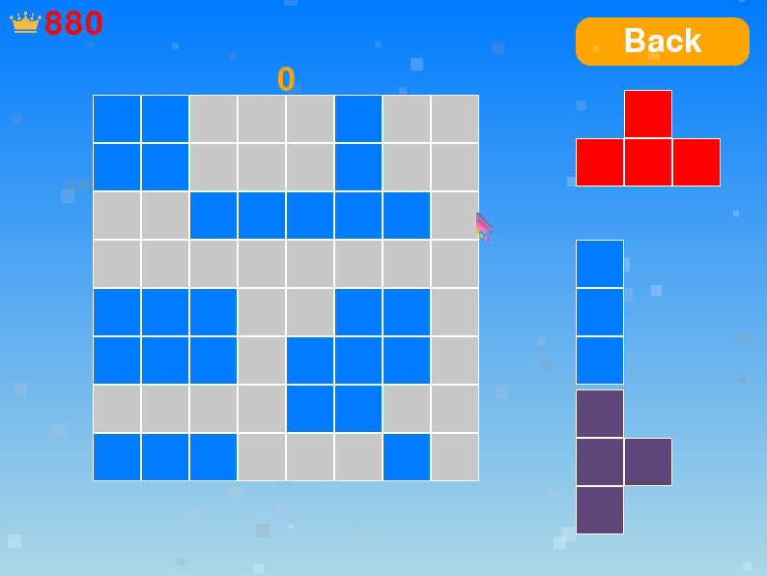
Classic

Slide 7
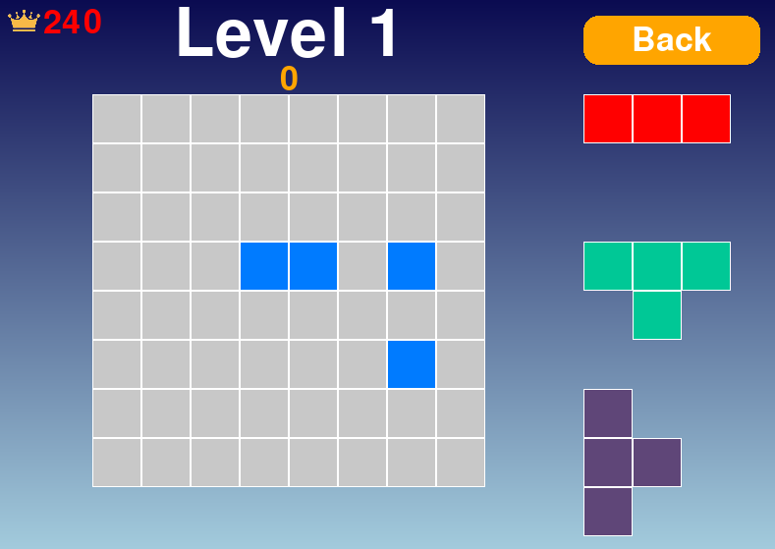
Adventure

Slide 8
Архитектура проекта
модули
классы
технологии
таблицы
PyGame
SQLite
Grid
Shape
Button
Adventure
Python 3
PyGame
SQLite Studio
Random
Adventure grid
Classic grid
Levels
Pieces
Scores

Slide 9
Визуальные и звуковые эффекты
Динамика
Анимация
Новый год
Цвета
Музыка
Заголовок переливается цветами радуги.
Плавное увеличение кнопок при наведении.
Снежинки украшают фон игрового меню.
Фигурки при генерации имеют яркие цвета.
Музыкальные эффекты насыщают игру жизнью и динамикой,

Slide 10
Результаты
Полностью рабочий игровой процесс
Сохранение прогресса
Поддержка обучения и настроек

Slide 11
Будущие планы
Дополнения:
Оптимизация:
Публикация:
Мультиплеерный режим
Турниры и соревнования на время
Улучшение визуальных эффектов
Поддержка на других устройствах
Выпуск игры на платформы (например, Steam)

Slide 12
СПАСИБО
Аркадий, Бахара
nepishi@suda.dot
https://github.com/Gobzik/Cube-Cascade

